Slide 1

МБДОУ №8 детский сад «Елочка» Уренского муниципального района Нижегородской области
Петушок и его семейка
2014
Выполнила:
Воспитатель Назарова К.М.

Slide 2
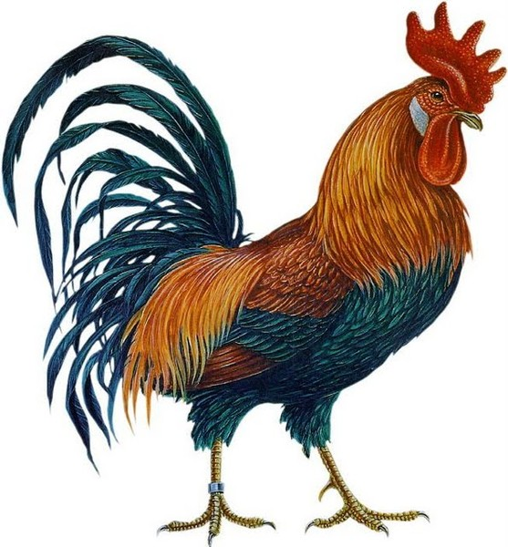

Slide 3
